Slide 1

พัฒนาเกม “ ศึกชิงพิภพ ” บนระบบปฏิบัติการแอนดรอยด์ :กรณีศึกษาจังหวัดเชียงใหม่ "Attractions Hunter Game " on the Android operating system : Case study of Chiang Mai
Attractions Hunter

Slide 2

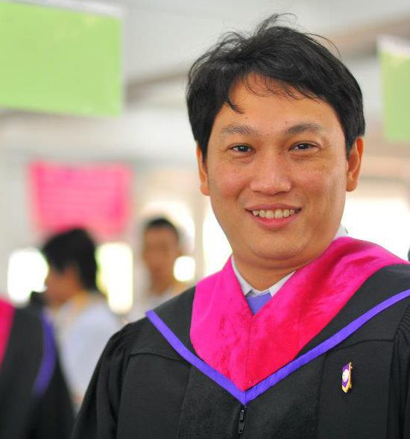
อาจารย์ที่ปรึกษาโครงงาน
อ.วัชรพงษ์ ณ เชียงใหม่

Slide 3

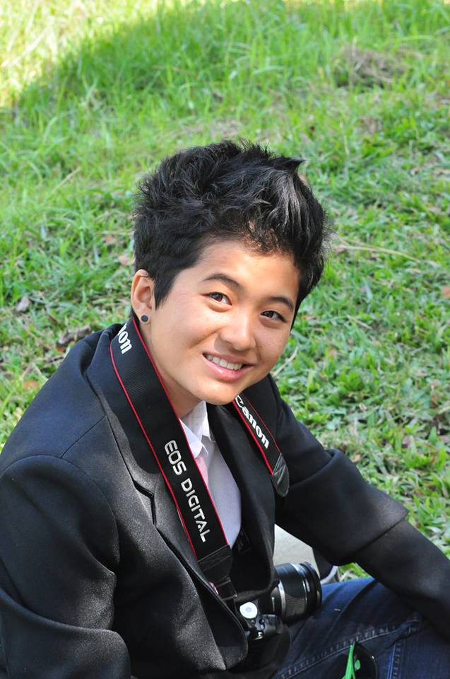
ผู้พัฒนาระบบ
นายจักรกฤษณ์ สมเทศ
รหัสนักศึกษา 531610005
นางสาวอุบลรัตน์ ก้อนสุรินทร์
รหัสนักศึกษา 531610010

Slide 4
แนวคิดของระบบ
Attractions Hunter เป็นเกมสำหรับสมาร์ทโฟน โดยอาศัยข้อมูลจากตำแหน่งจริงของ Google Map
Attractions Hunter เป็นเกมที่ส่งเสริมการท่องเที่ยวภายในประเทศ โดยใช้เชียงใหม่เป็นกรณีศึกษาเป็นที่แรก การแข่งขันมีการแบ่งทีมออกเป็น 2 ทีม เพื่อเกิดการแย่งชิงสถานที่ท่องเที่ยว ระหว่างทีมที่มีชื่อว่า Landgon และ ทีมที่มีชื่อว่า Eagle
Attractions Hunter เน้นการเล่นโดยอ้างอิงตำแหน่งของผู้ใช้งานซึ่งระบุตำแหน่งในบริเวณใกล้เคียง โดยใช้ควบคู่กับระบบ GPS โดยผู้เล่นต้องเคลื่อนที่ไปยังจุดต่างๆ เพื่อสร้างปฏิสัมพันธ์กับตัวเกม เช่น ยึดครองสถานที่ท่องเที่ยวที่กำหนดไว้และเก็บคะแนนเพื่อใช้ในเลื่อนยศของ
ตัวเกมถูกพัฒนามาสำหรับสมาร์ทโฟนโดยเฉพาะ สามารถใช้ได้กับ Android 2.3 ขึ้นไป

Slide 5





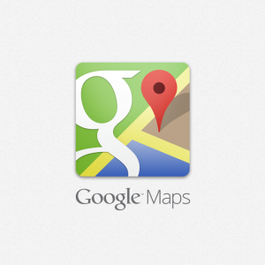



เทคโนโลยีและเทคโนโลยีที่ใช้ในการพัฒนา

Slide 6

ความแตกต่างระหว่างระบบเก่าและระบบใหม่
รายการ | ระบบงานเดิม ( Ingress ) | ระบบงานใหม่ (Attractions Hunter )
หมวดหมู่เกม | Augmented Reality Massively Multiplayer Online Game | Augmented Reality Massively Multiplayer Online Game
แนวคิดของเกม | สมาชิกในทีมยิ่งมากทีมก็จะยิ่งเก่ง และเกมจะยิ่งสนุกมากขึ้น | หากสมาชิกในทีมมียศที่สูงและจำนวนเพิ่มมากขึ้น เกมก็จะยิ่งสนุกมากขึ้น
จุดเช็คอิน | จุดเช็คอินหายาก | จุดเช็คอินหาง่าย
วิธีการเล่นเกม | เข้าใจได้ยาก การเล่น ค่อนข้างซับซ้อน | เข้าใจง่าย เล่นง่าย
การเก็บเลเวล | การคิดเลเวล Portal ง่ายๆก็แค่เอาเลเวลของ Resonatorl ทั้งหมดไปรวมกันแล้วนำ 8 ไปหาร ได้เท่าไหร่ปัดเศษลง มันก็คือ เลเวลของ Portal นั่นเอง | การคิดเลเวล คิดจากการที่เราไปเช็คอินตามสถานที่ต่างๆ แล้วจะได้แต้มตามความสำคัญของสถานที่ แล้วนำมาเพื่อสะสมเป็นยศ

Slide 7
ขอบเขตของโครงงาน
ผู้ดูแลระบบ สามารถทำงานได้ดังนี้
US ID | Description | Mapping Requirement
US1-01 | เข้าสู่ระบบโดยการล็อกอิน | MD4
US1-02 | ออกจากระบบโดยการล็อกเอาท์ | MD4
US1-03 | เพิ่มข้อมูลสถานที่ | MD4
US1-04 | แก้ไขข้อมูลสถานที่ | MD4
US1-05 | ลบข้อมูลสถานที่ | MD4

Slide 8
ขอบเขตของโครงงาน
ผู้ใช้สามารถทำงานได้ดังนี้
US ID | Description | Mapping Requirement
US2-01 | ล๊อกอินผ่านเฟสบุ๊ค | MD1
US2-02 | นำแต้มที่ได้มาสะสมเพื่อเลื่อนยศ | MD2
US2-03 | ดูอันดับคะแนนของแต่ละทีม | MD3
US2-04 | ดูผู้มีคะแนนสูงสุด 10 คนแรก | MD3
US2-05 | ดูอันดับผู้เล่นภายในทีม | MD3

Slide 9
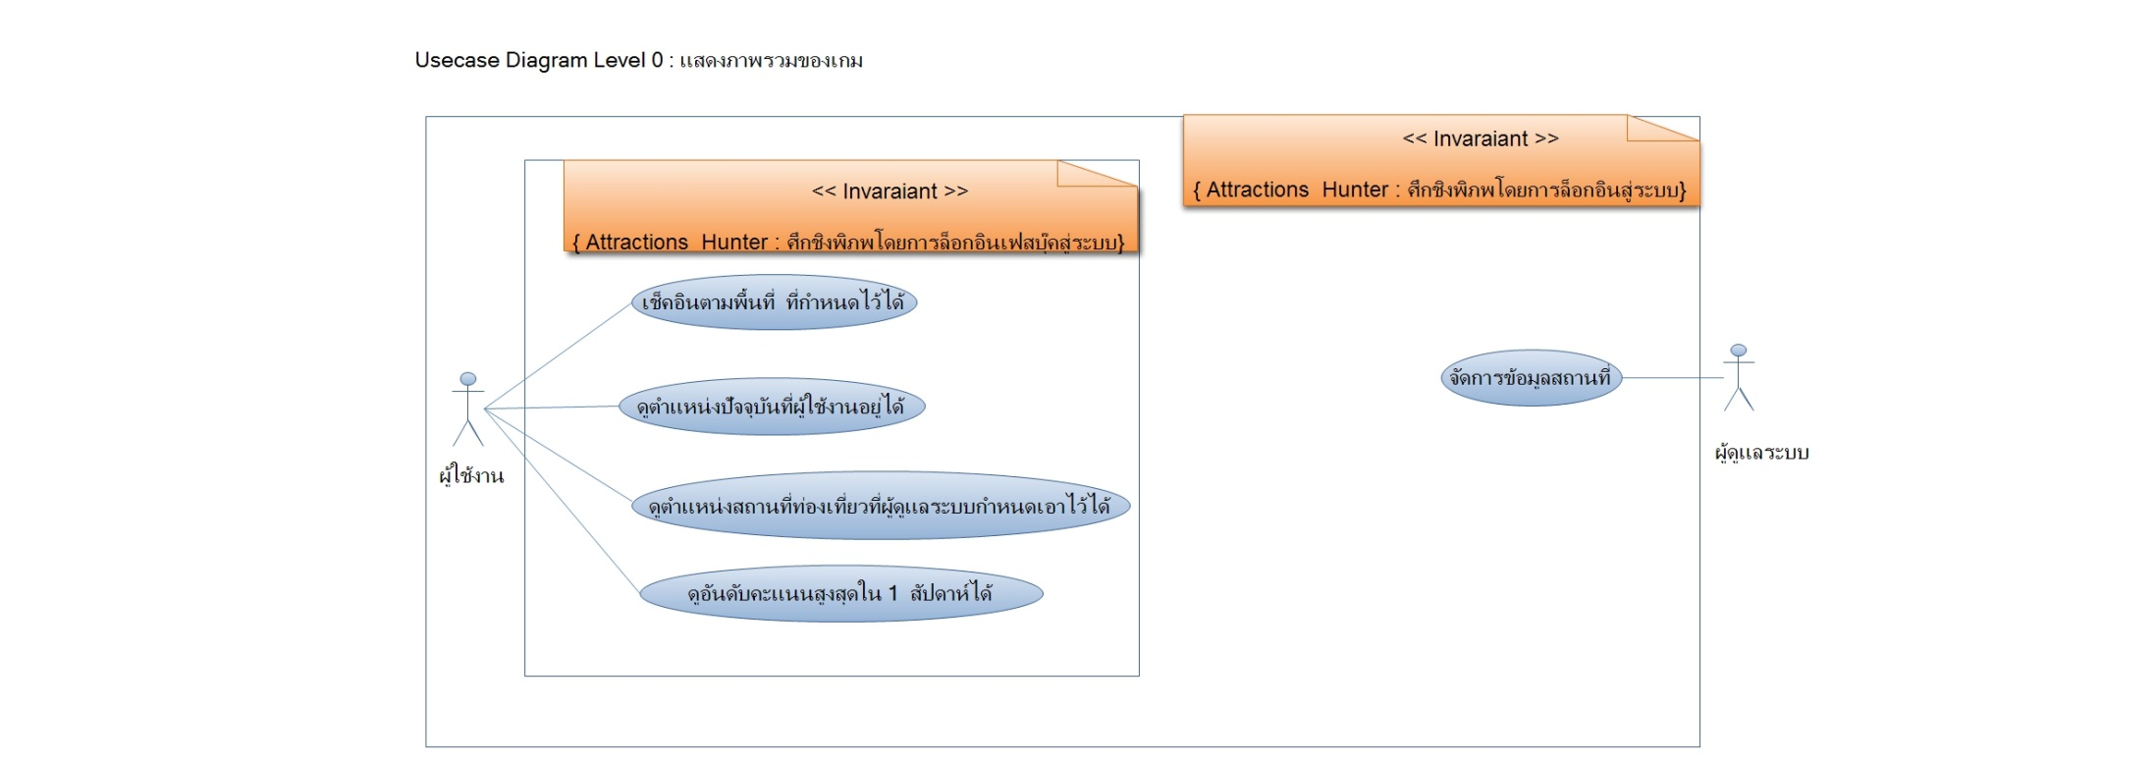
Usecase diagram

Slide 10
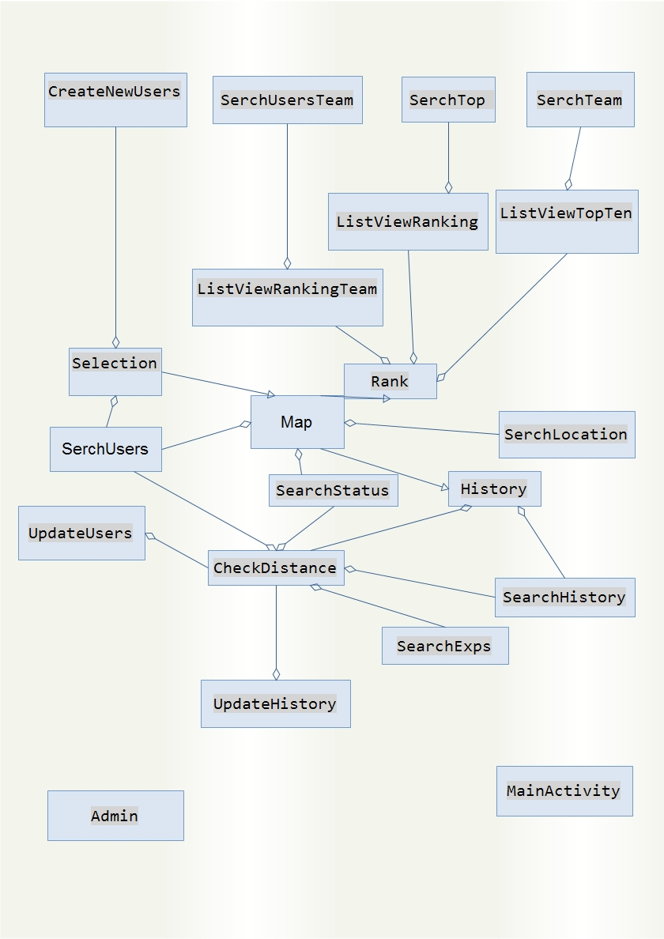
class diagram

Slide 11
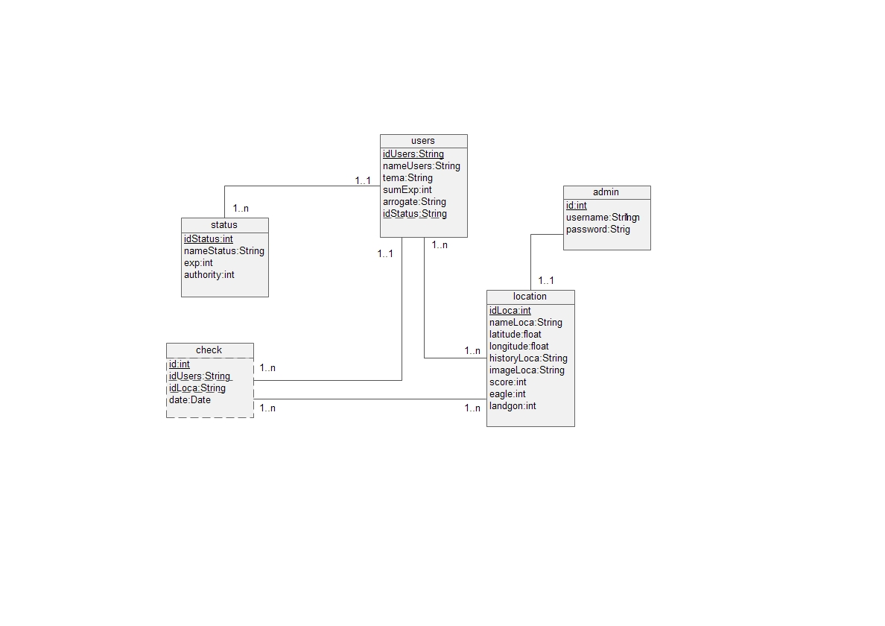
persistent diagram

Slide 12
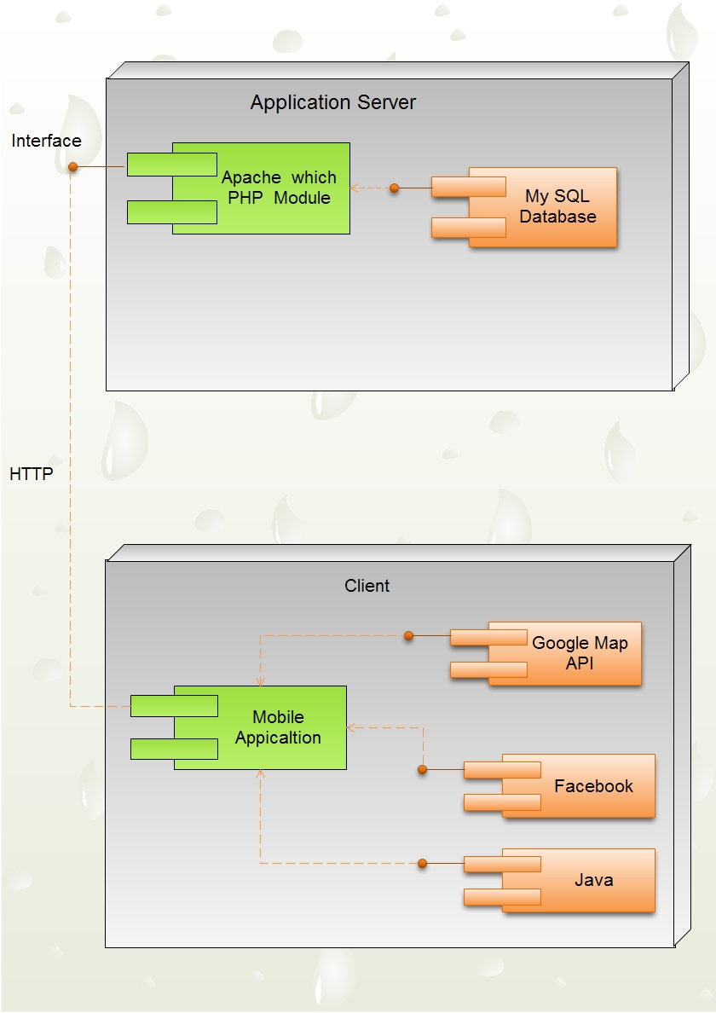
System Architecture

Slide 13
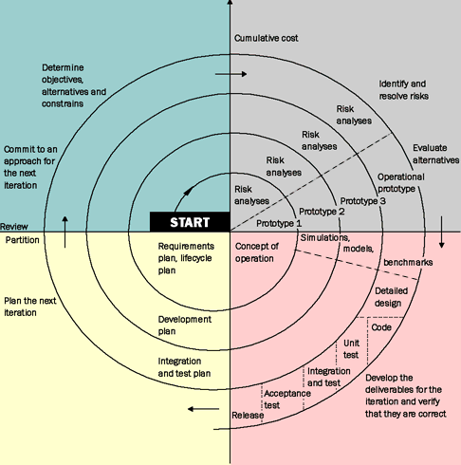
กระบวนการผลิตซอฟต์แวร์

Slide 14
การสาธิตการใช้งานระบบ

Slide 15
สรุปผลการดำเนินโครงงาน
การพัฒนาเกม “ ศึกชิงพิภพ ” บนระบบปฏิบัติการแอนดรอยด์
( กรณีศึกษาจังหวัดเชียงใหม่ ) ได้ดำเนินงานตามขั้นตอนการ
พัฒนาซอฟต์แวร์ ได้ประสบผลสำเร็จตามวัตถุประสงค์และเป้าหมายที่วางไว้ ซึ่งระบบพัฒนาเกม “ ศึกชิงพิภพ ” บนระบบปฏิบัติการแอนดรอยด์ (กรณีศึกษาจังหวัดเชียงใหม่) นั้นเข้าใจง่าย และไม่ซับซ้อนทำให้ผู้ใช้งานสามารถเรียนรู้ได้ง่ายและรวดเร็ว

Slide 16
จบการนำเสนอ

